Slide 1

Підготувала вчитель біології та географії Хустської спеціальної школи I-III cтупенів
Моргунова Світлана Петрівна

Slide 2
20 лютого щорічно відзначається День Героїв Небесної Сотні згідно з Указом Президента від 11 лютого 2015 року № 69/2015 "Про вшанування подвигу учасників Революції Гідності та увічнення пам'яті Героїв Небесної Сотні".

Slide 3
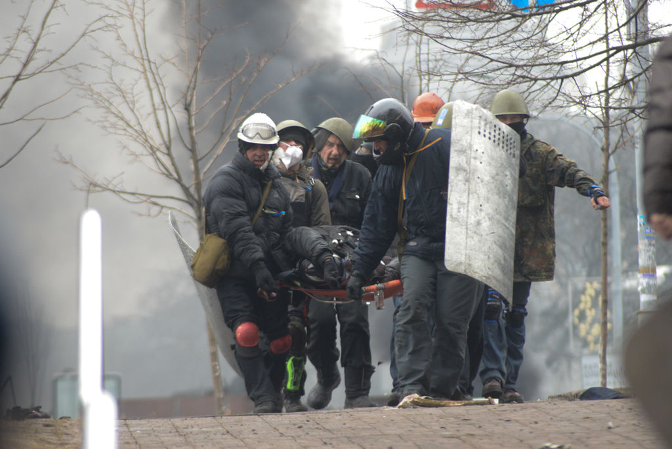
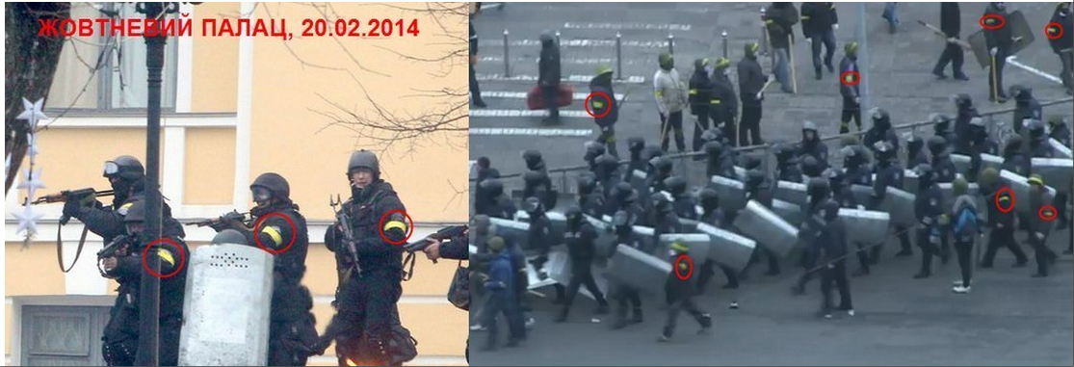
Цього дня 2014 року під час Єврореволюції на Інститутській вулиці у Києві силові підрозділи режиму Януковича розстрілювали протестувальників. Усього за день було до ста жертв, яких назвали «Небесною Сотнею». О 22:17 Верховна Рада прийняла постанову «Про засудження застосування насильства, яке призвело до загибелі мирних громадян України», низка представників влади заявили про перехід на бік народу.

Slide 4
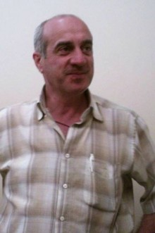
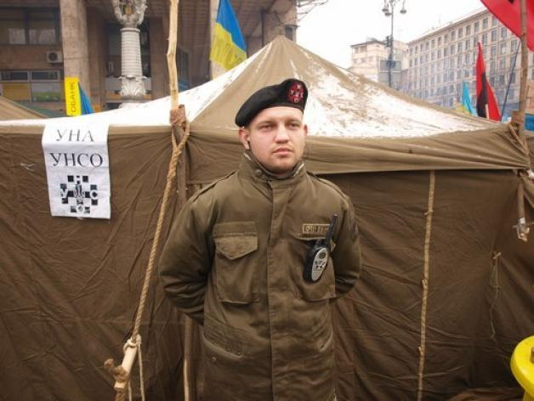
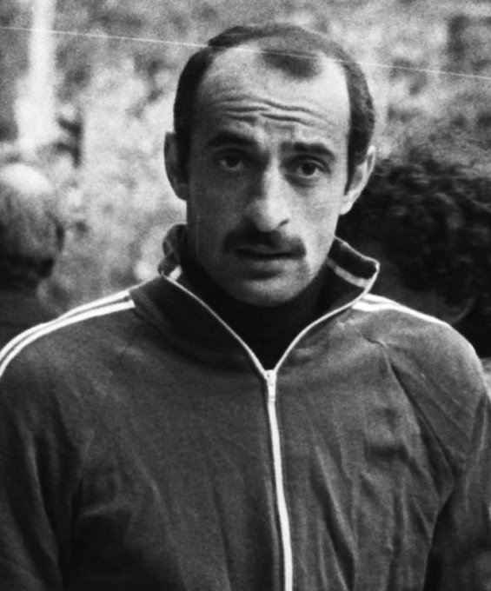
105 загиблим посмертно надано звання Герой України, а троє іноземців – громадянин Білорусі Михайло Жизневський та громадяни Грузії Зураб Хурція і Давид Кіпіані – посмертно нагороджені орденами Героїв Небесної Сотні.

Slide 5
17 лютого 2021 року Верховна Рада визнала Революцію Гідності одним із ключових моментів українського державотворення та виразником національної ідеї свободи.
День Героїв Небесної сотні – це жалобний день, але він не про смерть, а про героїчну боротьбу, самопожертву, готовність українського суспільства захищати незалежність України.

Slide 6
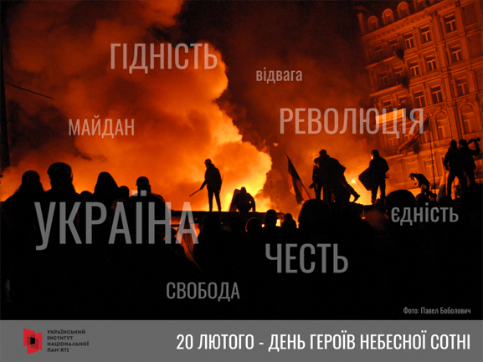

Slide 7
Революція Гідності – масовий громадянський протест, який тривав 94 дні – з 21 листопада 2013 року до 22 лютого 2014 року. Його було спричинено різкою зміною зовнішньополітичного курсу та вектору розвитку держави, а згодом антиконституційними діями влади. Центром подій стали столичний майдан Незалежності та навколишні вулиці: Хрещатик, Михайла Грушевського, Інститутська. Мирні акції почалися під євроінтеграційними гаслами, але згодом перетворилися на тривалу кампанію громадянської непокори владному режиму президента Віктора Януковича – проти корупції та порушень прав людини.

Slide 8
Значення Революції Гідності.
Повалення режиму Януковича, за якого різко зріс рівень корумпованості держави та просувався проросійський вектор розвитку, дало змогу відновити курс на євроінтеграцію й підписати Угоду про асоціацію з ЄС. Громадяни України чітко заявили про готовність боронити державну незалежність і демократичні свободи. Серед інших важливих результатів Революції Гідності – початок реформування різних сфер життєдіяльності країни, самоорганізація громадянського суспільства, розвиток волонтерського руху, децентралізація, декомунізація, часткове оновлення української політичної еліти.

Slide 9
Після подій у Києві список Героїв Небесної Сотні продовжував поповнюватися майданівцями, які загинули на Донбасі, адже з початком збройної агресії з боку Росії багато членів Самооборони Майдану вирушили на схід України, а дехто з активістів брав участь у заходах на підтримку територіальної цілісності держави.

Slide 10
Небесна Сотня – то в серцях вогонь.
Він гаряче палав за Україну.
Небесній Сотні шана й молитви.
За чисті душі, що злетіли в небо

Slide 11
